Slide 1


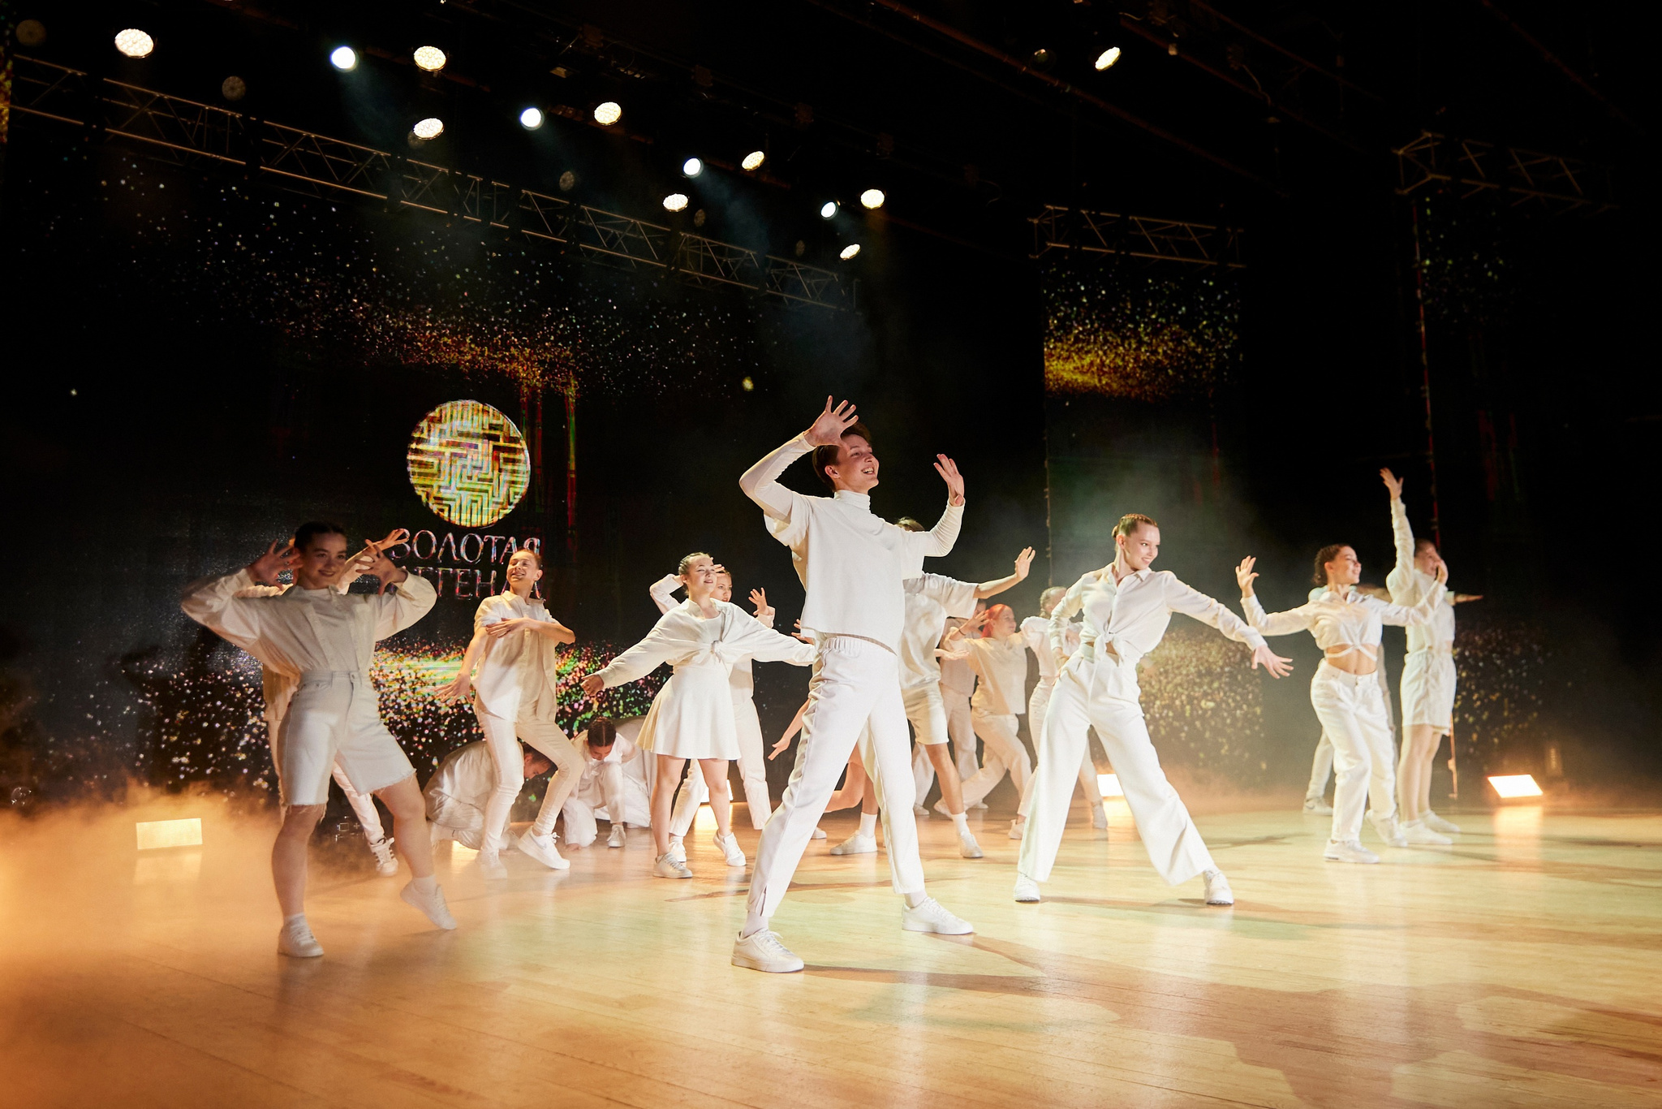


Премия
в области организации массовых мероприятий
«Золотая Легенда. Эпизод 3»
Название учреждения: Муниципальное автономное учреждение Центр Культуры и Досуга городской округ Красноуфимск
Режиссер мероприятия: Полетаева Наталья Николаевна

Slide 2


НАЗВАНИЕ ПРЕДСТАВЛЕНИЯ,
ДАТА И МЕСТО ЕГО ПРОВЕДЕНИЯ
Музыкальный спектакль
«Госпиталь песни и пляски»
4 мая 2025г 17:00 МАУ ЦКиД ГО Красноуфимск (кино-концертный зал)

Slide 3
ЦЕЛЬ: Патриотическое воспитание детей, подростков и молодежи, сохранение исторической памяти у молодого поколения о событиях малой Родины во время Великой Отечественной войны 1941-1945 гг. посредством музыкального и театрального искусства.
ЗАДАЧИ:
Обеспечить показ социально значимого спектакля "Госпиталь песни и пляски" артистами театральной студии «Синяя птица» и артистами молодёжного ансамбля казачьей песни «Держава» на военную тематику о событиях в прифронтовом Уральском госпитале в годы Великой Отечественной войны 1941-1945 гг.
Обратить внимание детей, подростков, молодежи и иных граждан к военной истории России и происходившим событиям в прифронтовом госпитале города Красноуфимска в годы Великой Отечественной войны 1941-1945 гг. посредством фото выставки и сохранить историческую память.
Привлечь добровольцев (волонтеров) к организации мероприятий, направленных на патриотическое воспитание детей, подростков и молодежи, сохранение исторической памяти у молодого поколения о событиях Великой Отечественной войны 1941-1945 гг.

Slide 4
ОПИСАНИЕ
Проект "Госпиталь песни и пляски" направлен на сохранение исторической памяти, патриотическое воспитание детей, подростков и молодежи посредством музыкального и театрального искусства. В рамках реализации проекта артистами театральной студии «Синяя птица» и артистами молодёжного ансамбля казачьей песни «Держава» был поставлен и показан социально значимый спектакль "Госпиталь песни и пляски" , в основе сценария которого заложены исторические факты города Красноуфимска, ведь наш город был в глубоком тылу во время Великой Отечественной войны и в нашем городе было несколько эвакуированных госпиталей. Спектакль рассказывает о последнем дне перед победой который проходит в прифронтовом госпитале в мае 1945 г. Действие включает в себя поэтические чтения, хореографические и вокальные номера, что в совокупности создаёт качественную драматургию. На сцене одновременно работает несколько возрастных поколений, что помогает донести до зрителя всю суть и глубину сюжетной линии до зрителей любого возраста.

Slide 5
ЦИФРОВЫЕ ПОКАЗАТЕЛИ ПРОЕКТА:
КОЛИЧЕСТВО УЧАСТНИКОВ, ЗРИТЕЛЕЙ
И ДРУГИЕ КОЛИЧЕСТВЕННЫЕ ПОКАЗАТЕЛИ
В спектакле приняли участие следующие категории граждан:
- молодёжь от 18 до 35 лет 17 человек (артисты ансамбля казачьей песни "Держава" старшая группа)
- дети в возрасте от 8 до 17 лет 15 человек (артисты ансамбля казачьей песни "Держава" младшая группа)
- люди среднего возраста от 35 до 55 лет 5 человек ( артисты театральной студии «Синяя птица»)
волонтёры культуры 10 человек, всего в спектакле приняли участие 47 человек
Количество зрителей 254 человека, из них 53 билета приобретено по Пушкинской карте.

Slide 6
ЗАКЛЮЧИТЕЛЬНЫЕ КОММЕНТАРИИ
К ПРОЕКТУ:
«Дети, молодёжь должны знать, какие подлинные герои жили или живут рядом с ними, в их семьях, и должны гордиться ими, знать их трудовой или боевой путь. Из понимания его значимости для всей нашей страны в том числе рождается сопричастность судьбе Отечества, готовность его защищать, так, как в наши дни это делают внуки и правнуки солдат – победителей участники специальной военной операции.
…Тема трудового подвига сам образ человека труда должны стать ещё одной важнейшей темой мероприятий, приуроченных к 80-летию Великой Победы. Признание заслуг конкретных населённых пунктов, заводов, фабрик, тружеников тыла – основа формирования у молодёжи чёткой мировоззренческой позиции о востребованности трудовой доблести» именно такие слова сказал Президент РФ Владимир Владимирович Путин в преддверии празднования юбилея Великой Победы. Кто, как не мы, потомки тех отважных солдат, будет нести честь памяти, дань уважения и почитания!
В музыкальном спектакле «Госпиталь песни и пляски», мы используем элементы реконструкции, например, военной формы Красной Армии образца 1944 года, а также реплики медицинской формы эвакуированных госпиталей, так же есть оригинал военного кителя, оставшийся от начальника госпиталя работавшего на территории Красноуфимска в годы Великой Отечественной войны. Эти элементы помогут погрузиться в атмосферу того времени и в историческую веху, это важно для подрастающего поколения, чтобы ещё раз осознать важность и значимость Великой Победы на современном этапе становления и развития молодёжной среды. Именно элементы реконструкции, погружение в культурную эпоху того времени, гораздо точнее, чем цифры факты и даты, помогают молодым людям осознать уровень трудности через которые приходилось проходить человеку в тот период, а фольклор, музыкальные произведения тех лет, послужат наиболее чувственным инструментом воздействия на зрителя. Тем самым, мы создаём впечатление гордости, силы духа, отваги и нескончаемой благодарности своим предкам и за Великую победу.

